Slide 1
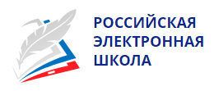
Перспективы использования информационно-образовательного ресурса «Российская электронная школа» в общеобразовательной школе
Малука Татьяна Михайловна,
учитель информатики
МБОУ «СОШ № 39 г. Челябинска»

Slide 2
Ведомственная целевая программа
Министерства образования и науки Российской Федерации «Российская электронная школа» на 2016 – 2018 годы является структурным элементом государственной программы Российской Федерации «Развитие образования» на 2013-2020 годы

Slide 3
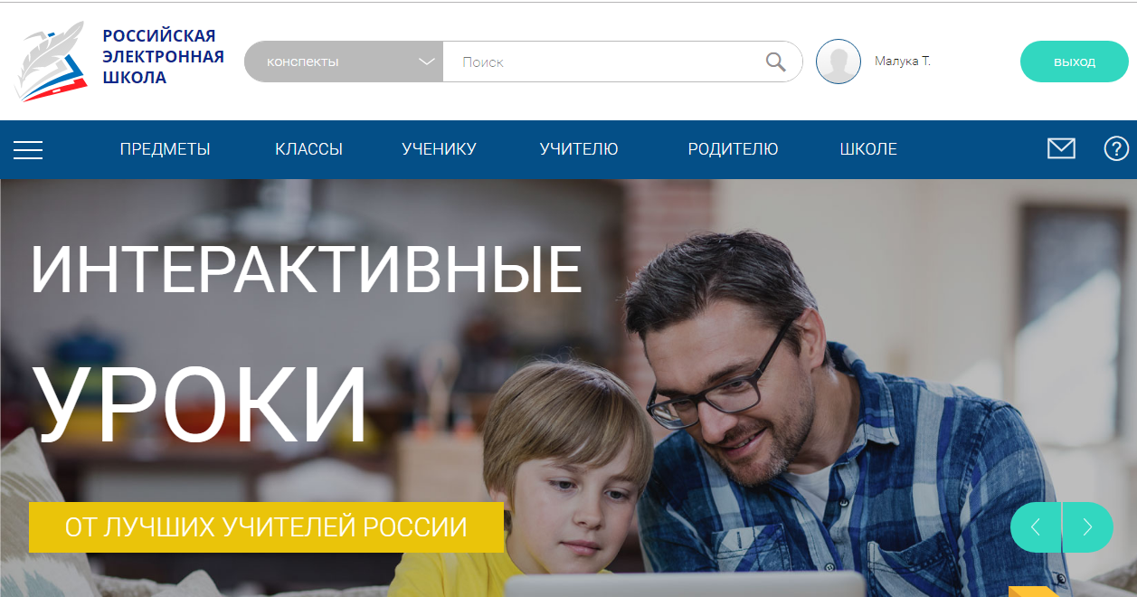

Slide 4
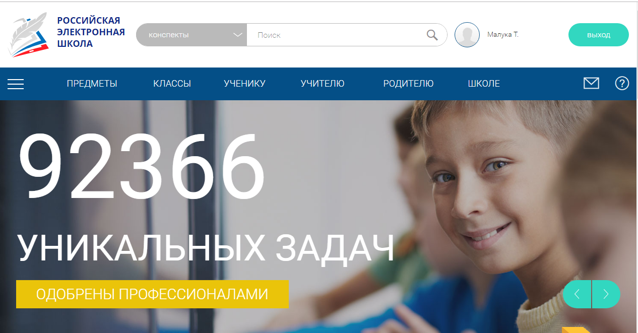

Slide 5
Возможности всех участников образовательного процесса:
организовать занятия в любой точке мира;
сделать обучение максимально целенаправленным и индивидуальным;
повышение эффективности работы педагогов, получивших возможность обмениваться опытом без всяких ограничений;
для учеников откроются новые коммуникативные возможности и практически неограниченный доступ к любым образовательным программам с возможностью выбора преподавателя;
удовлетворение интересов людей с ограниченными возможностями здоровья

Slide 6
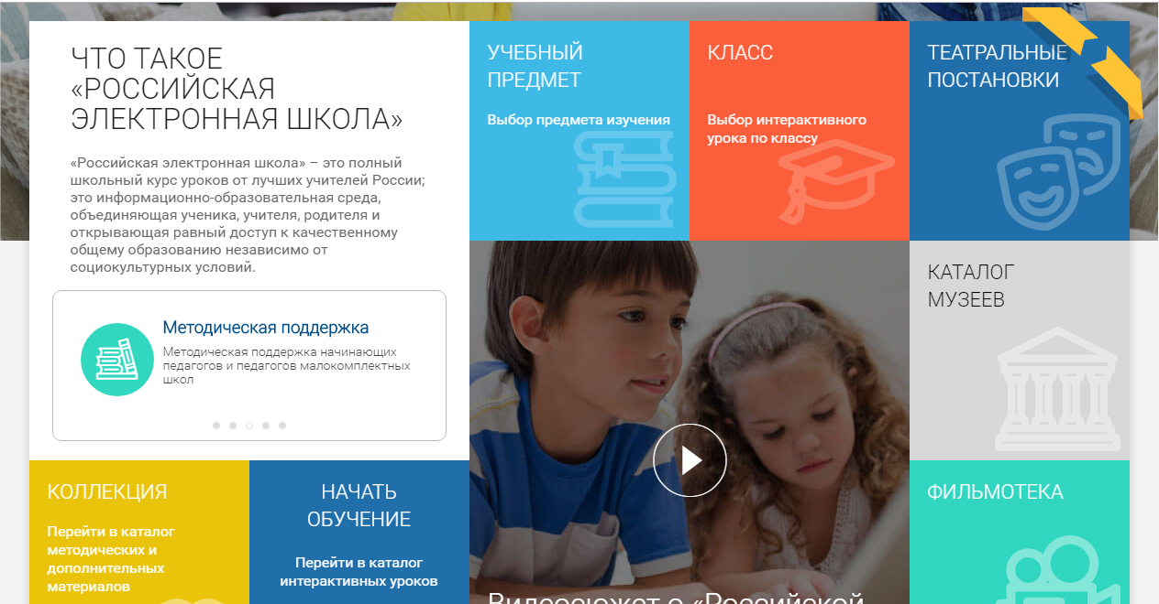

Slide 7
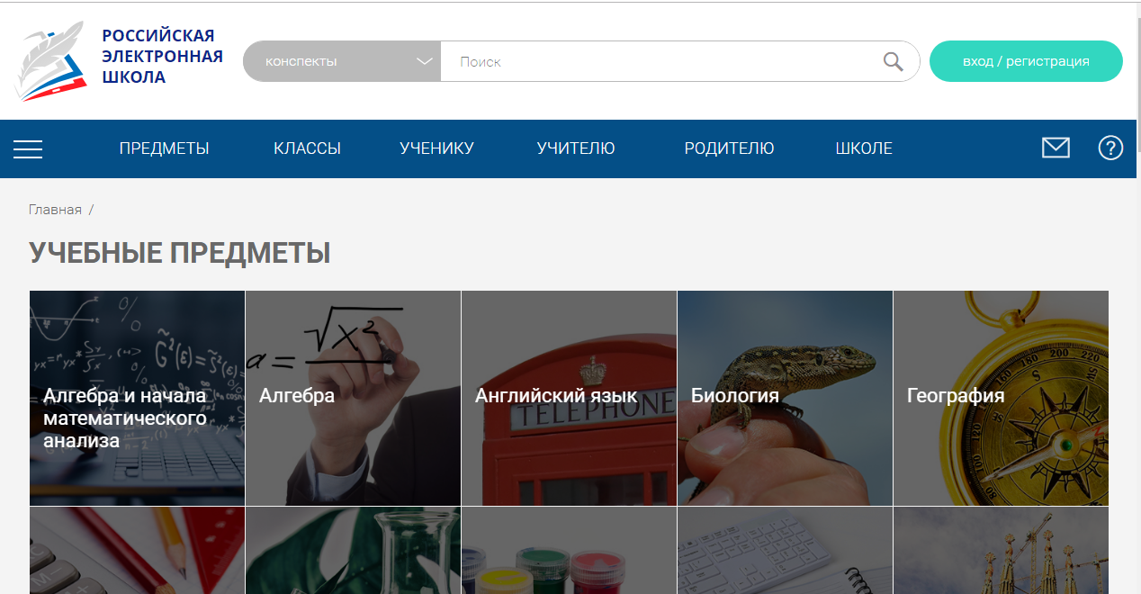
Перспективы использования информационно-образовательного ресурса «Российская электронная школа» в общеобразовательной школе

Slide 8
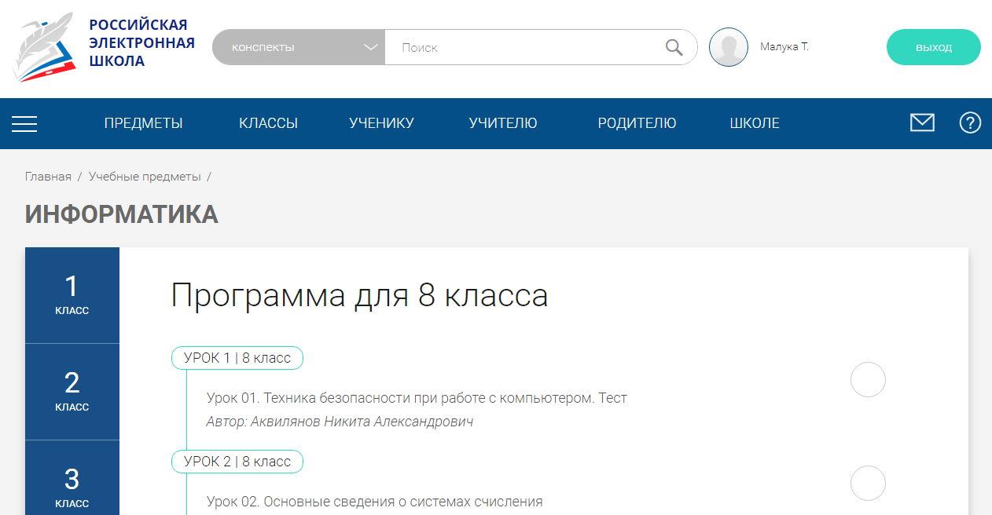
Предметы - Информатика

Slide 9
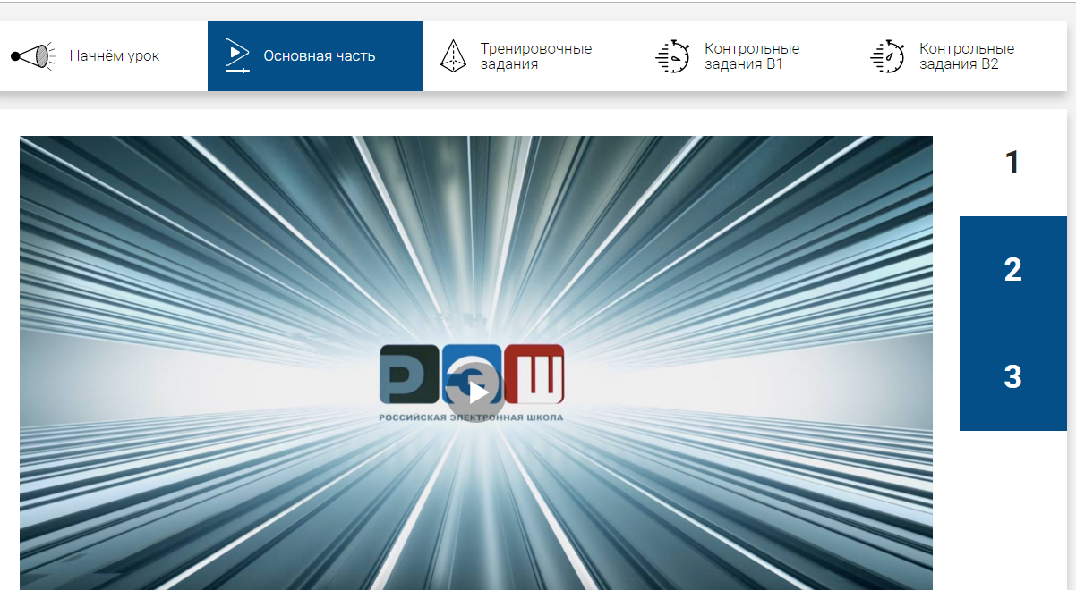
Структура интерактивного урока

Slide 10
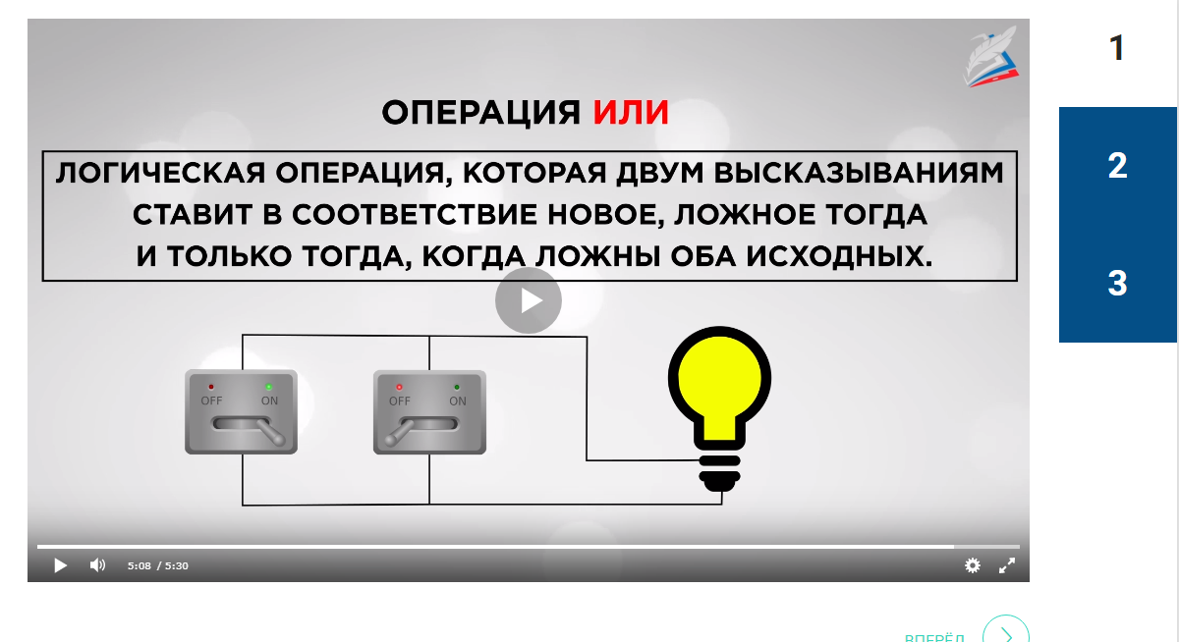
Тема урока «Высказывания и операции с ними» (теория)

Slide 11
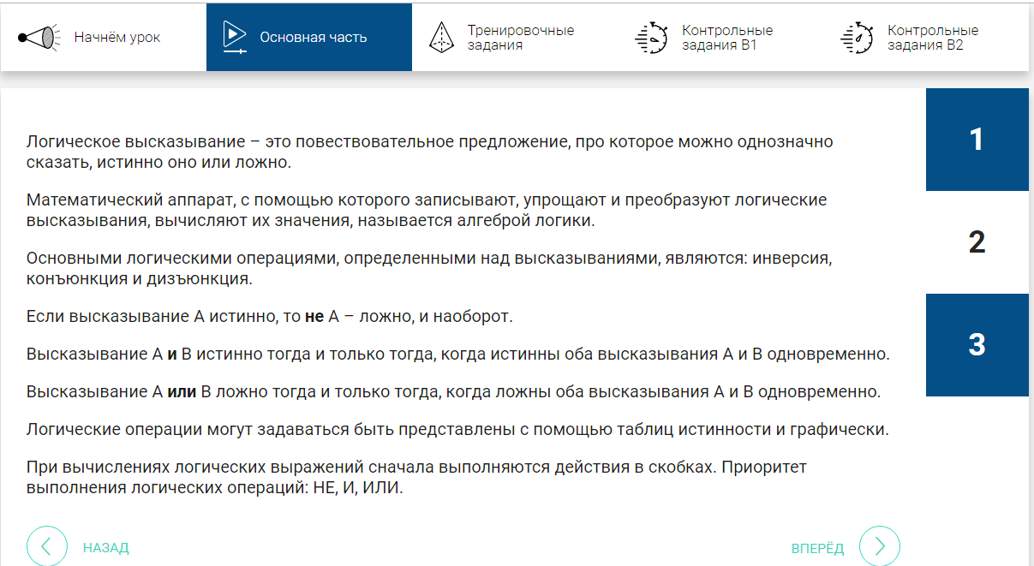
Тема урока «Высказывания и операции с ними» (конспект)

Slide 12
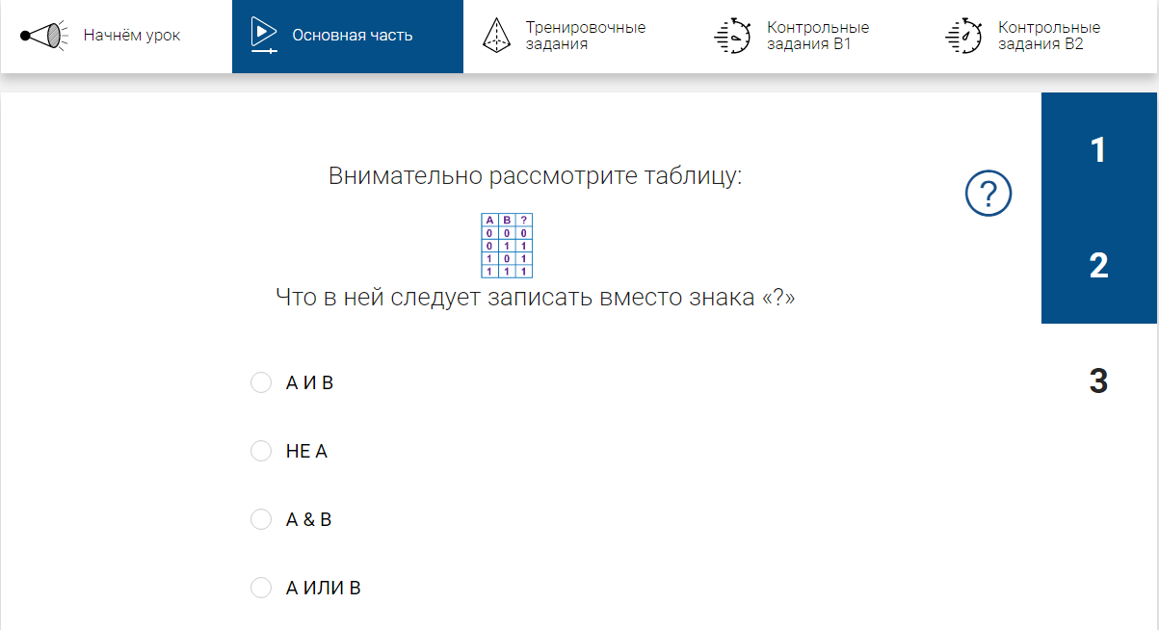
Тема урока «Высказывания и операции с ними» (закрепление)

Slide 13
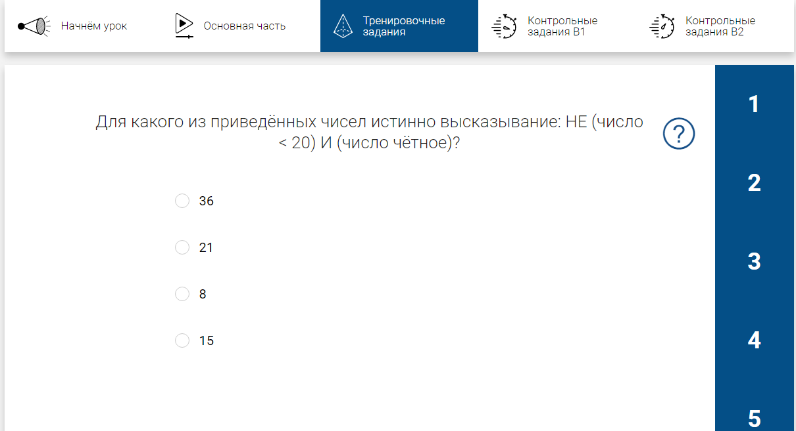
Тема урока «Высказывания и операции с ними» (тренировочные задания)

Slide 14
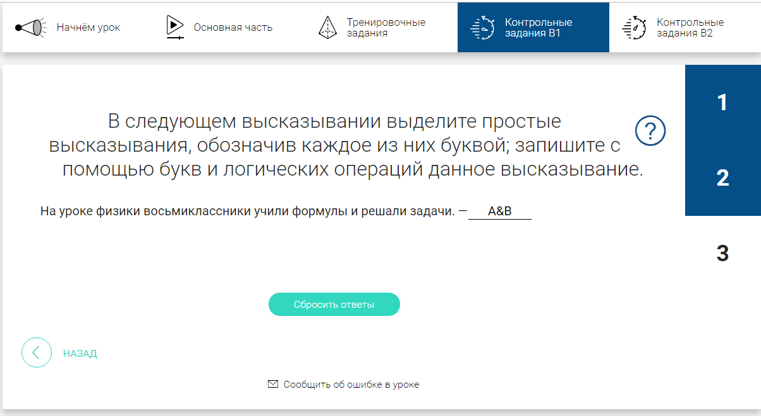
Контрольные задания В1

Slide 15
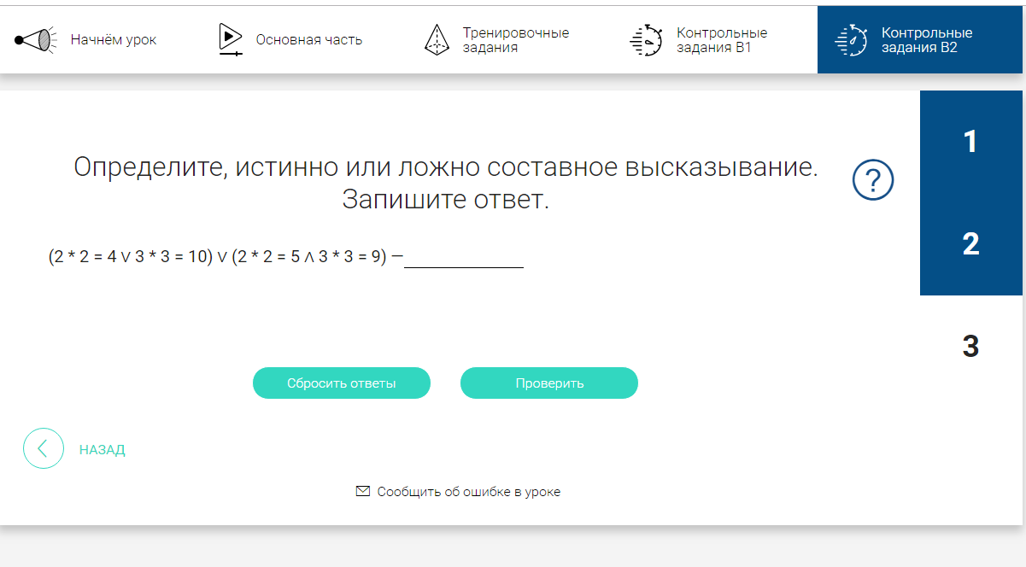
Контрольные задания В2

Slide 16
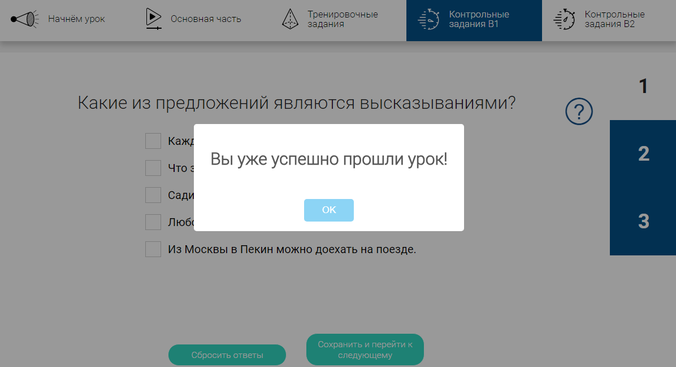
Контрольные задания В2

Slide 17
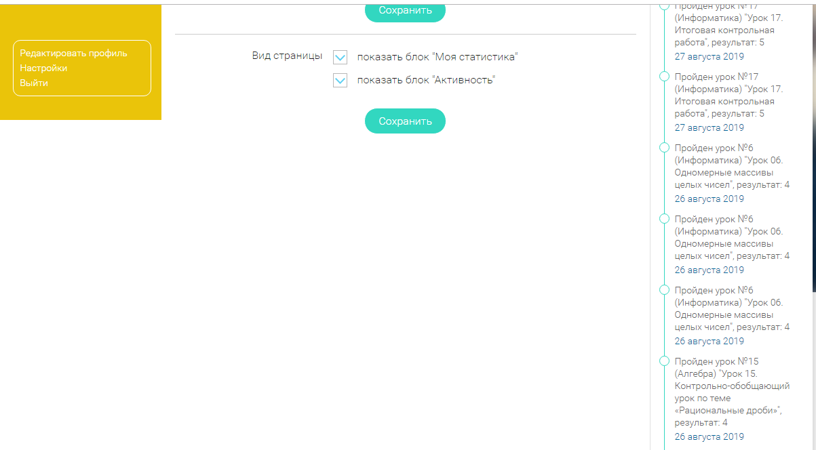
Статистика

Slide 18
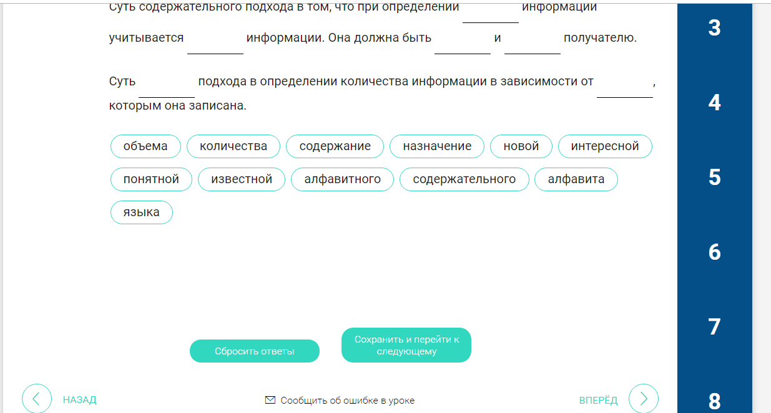

Slide 19
Электронная школа обязательно
будет «построена».
А пока в открытом и свободном доступе находится весь необходимый учебный материал, что уже – немало!

